Slide 1
Lab322 (Inventec) MineControl(我的AI中控室) Introduction and Manul
Andy Liao
6/DEC/2023

Slide 2
CONTENTS
What is MineControl
What For
How to use it

Slide 3
Introduction

Slide 4
Introduction: MineControl Tool
MineControl provides the information of the DUTs which have been initialized Auto-Test tool includes
IP/iDrac IP(option)/Machine Name/testing status
Monitor local DUT status
Open DUT Share Folder
Explorer the test results while DUT active#
Remote DUT Desktop
Remote the DUT while DUT active#
# While DUT entering windows OS and connect to local network

Slide 5
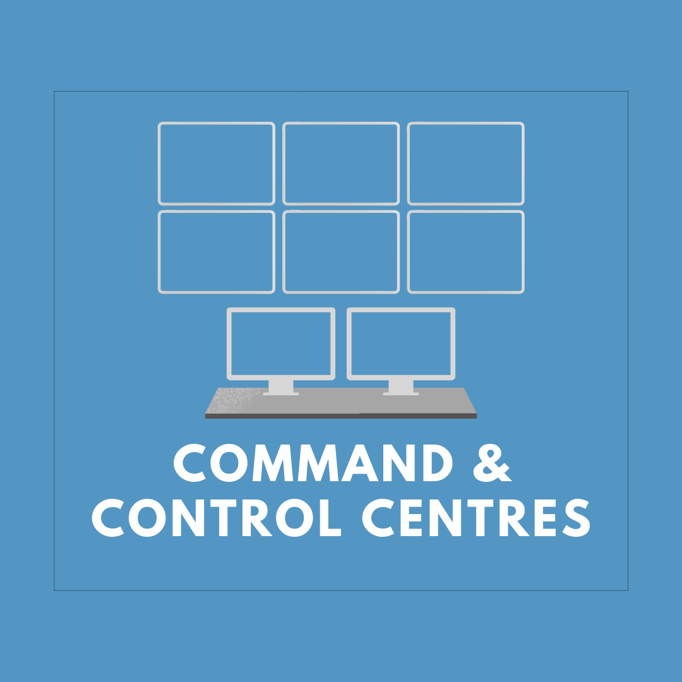



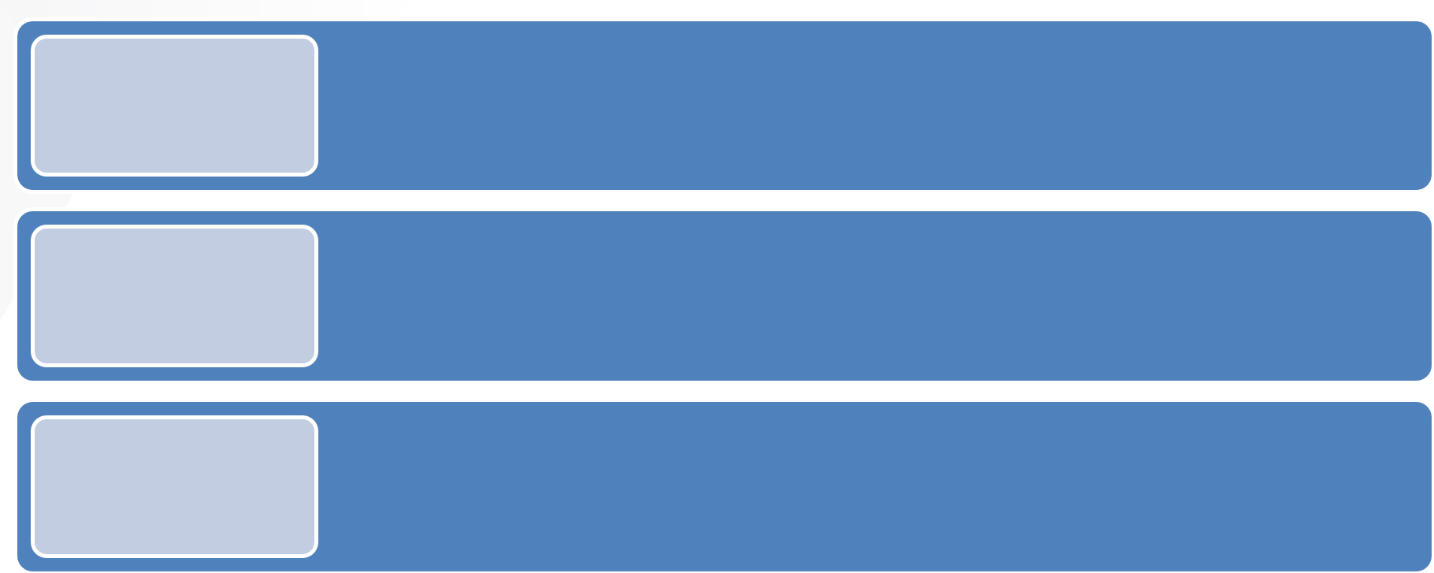
Introduction: MineControl Tool
A
B
C
D
E
F
A
IP/iDrac IP/Machine Name
Connect to share folder
Check Latest testing Status
Remote Control
B
C
Local Network Area

Slide 6
Manual

Slide 7
環境設定
測試網路環境需接大網，能夠連線以下IP
\\192.168.60.16
\\192.168.20.20
測試網路環境需接Lab322 Local測網，能夠連線以下IP
\\192.168.2.249

Slide 8
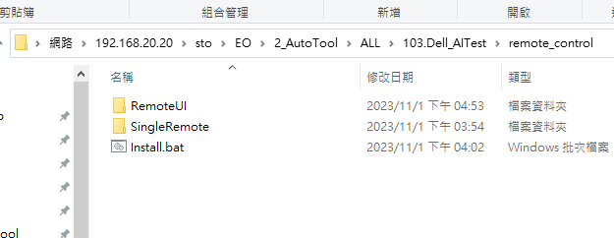
安裝
\\192.168.20.20\sto\EO\2_AutoTool\ALL\103.Dell_AITest\MineControl
執行Install.bat即可開始安裝 (不需右鍵管理者執行*)
*右鍵管理者執行需有credentials設定

Slide 9
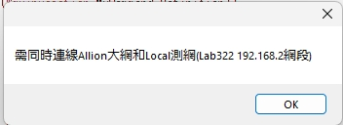
安裝
如未連接需求網段會跳出下列訊息，請確定正常連接後再點一次Install.bat

Slide 10
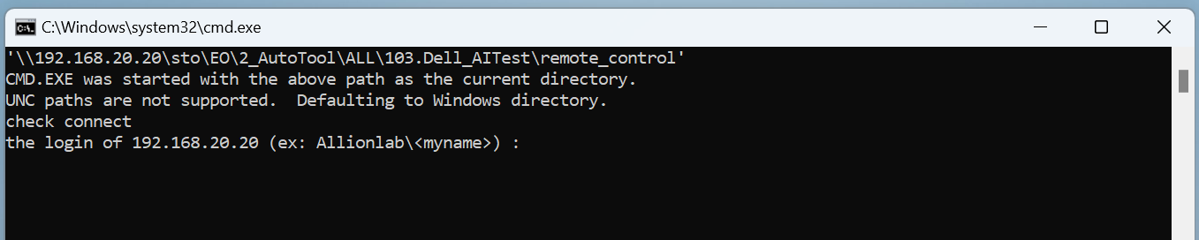
安裝
請輸入Allion系統帳號 (信箱帳號)
帳號用以下兩種輸入方式皆可
1. AndyLiao22060
2. Allionlab\AndyLiao22060

Slide 11
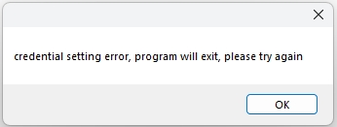
安裝
如果輸入錯誤的帳號密碼無法正常往下執行，會跳出下列訊息，請重新執行並輸入正確的帳號密碼

Slide 12
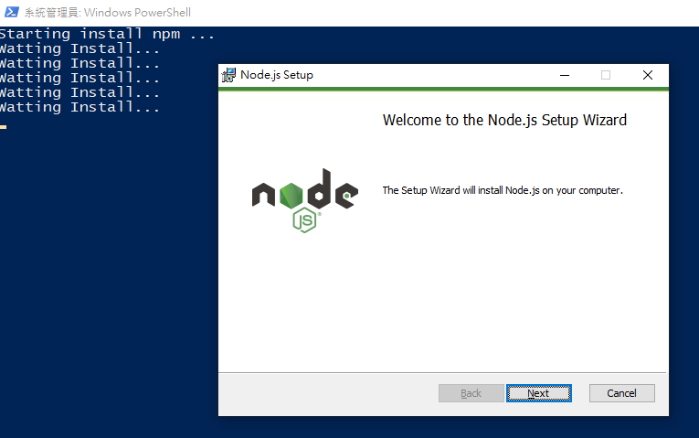
安裝
出現node.JS安裝畫面，一直點next即可，不用改設定。

Slide 13
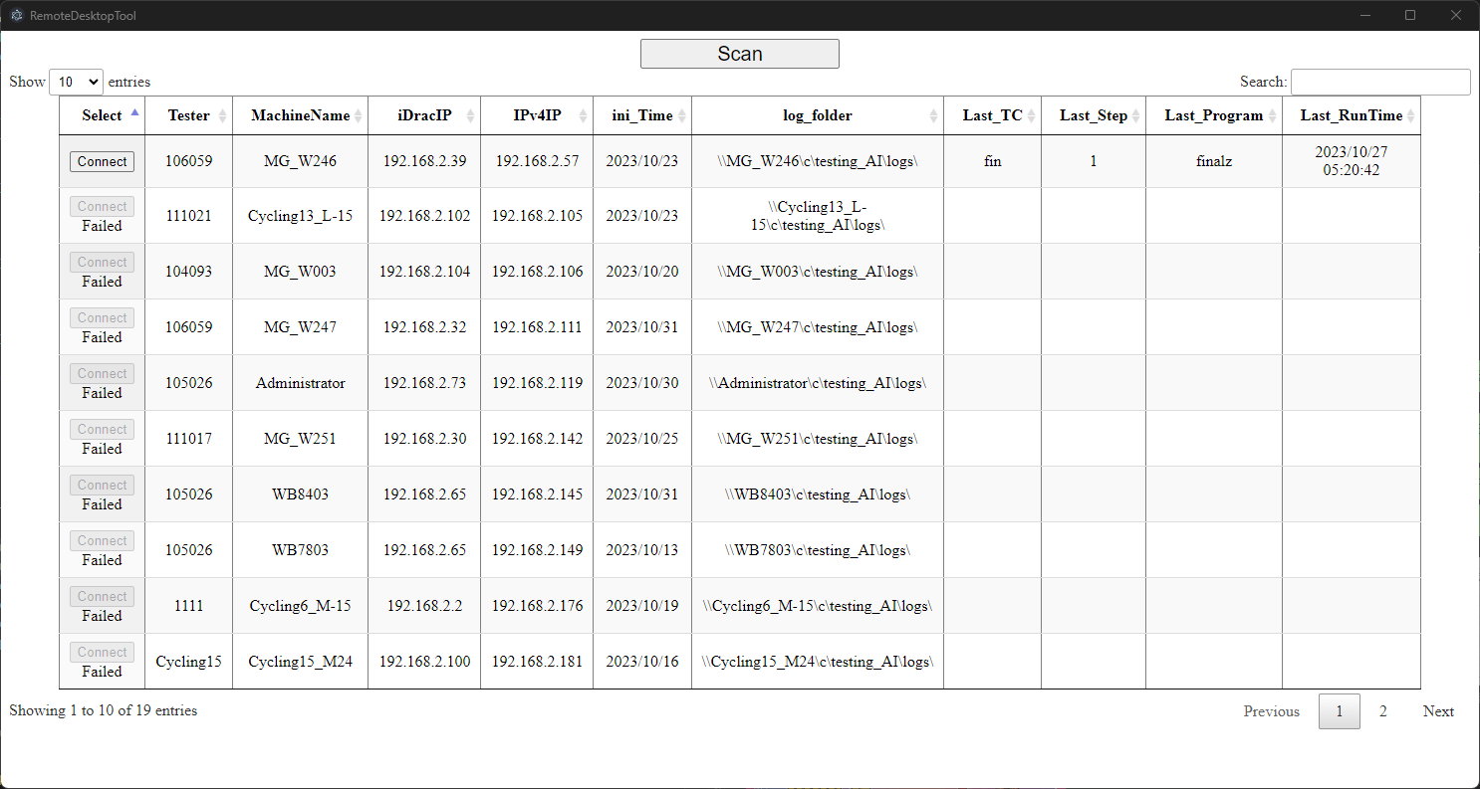
安裝
NodeJS完成後會繼續安裝Electron套件
之後會開始Scan近期一個月安裝過AI Test Tool的機器並確認是否在線 (約一分鐘)
Scan完成後就會開啟如下圖視窗的畫面

Slide 14
安裝完成後
安裝過程會在C:\Program Files\RemoteTool生成app所需檔案
桌面生成開啟app捷徑
(下回要使用執行桌面[RemoteTool]捷徑即可)

Slide 15
使用 – Table Information
列表為一個月內曾做過AI test tool initialized 的機器
connect按鈕無反灰者的是可遠端連線的機器
log folder 為測試DUT share folder 的路徑
後四個欄位顯示最後的測試流程是何時執行到哪個步驟

Slide 16
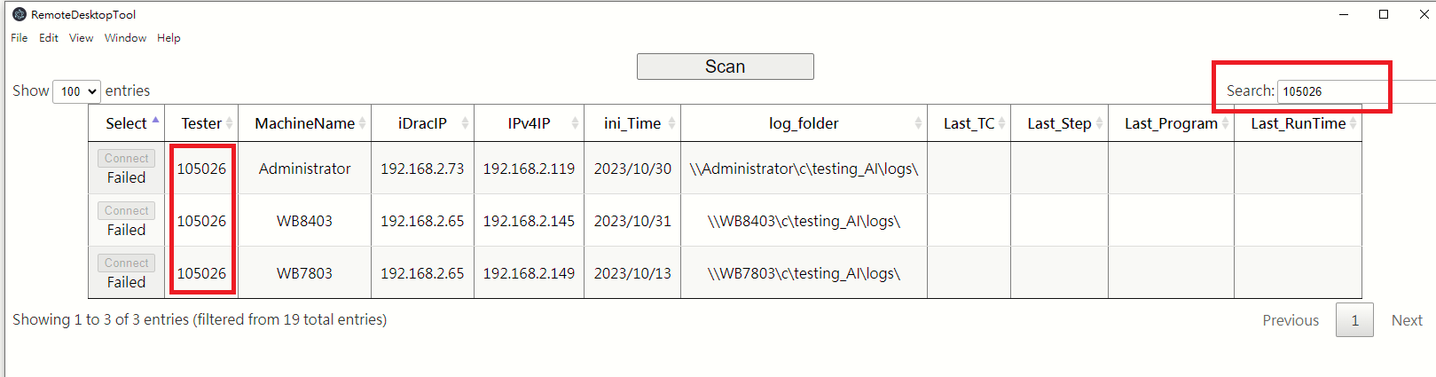
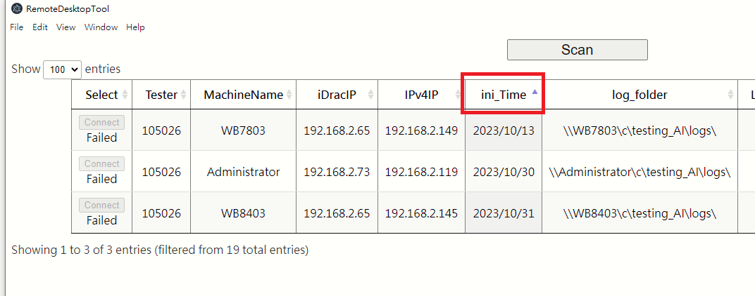
使用 – 排序、篩選
右邊的Search可以對表格進行關鍵字搜尋
點選標題列會對該標題列進行排序

Slide 17
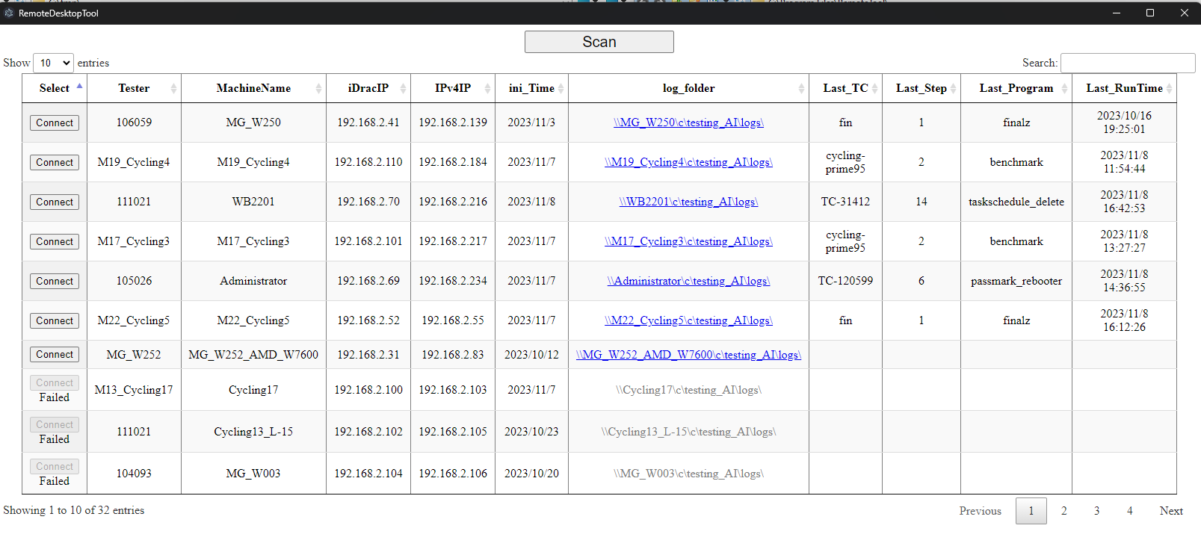
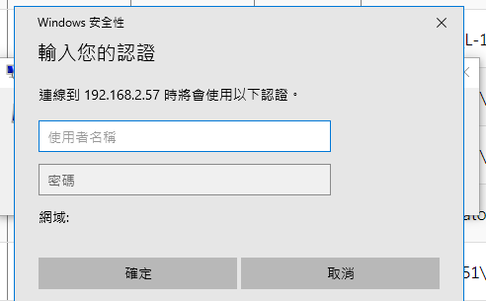
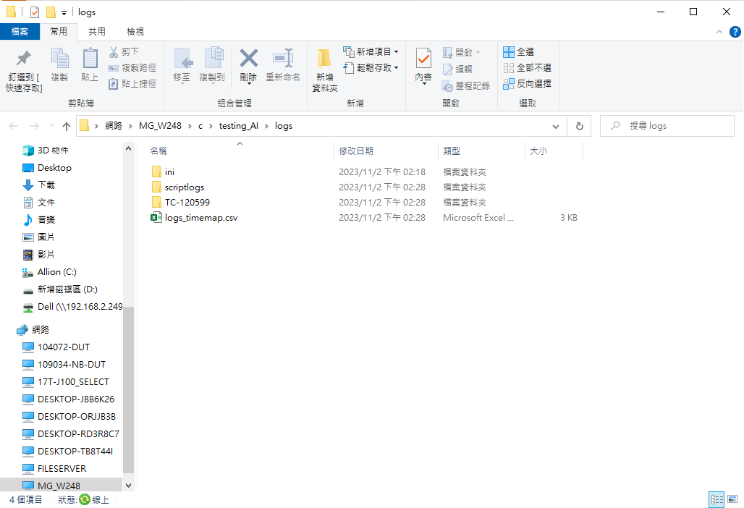
使用 – Remote
點Connect後會自動copy所點選遠端機器的名稱，所以Ctrl+V貼上，確定後即可連線
Log folder 於file explorer開啟可連線到DUT端可檢查test log
Ctrl + v

Slide 18
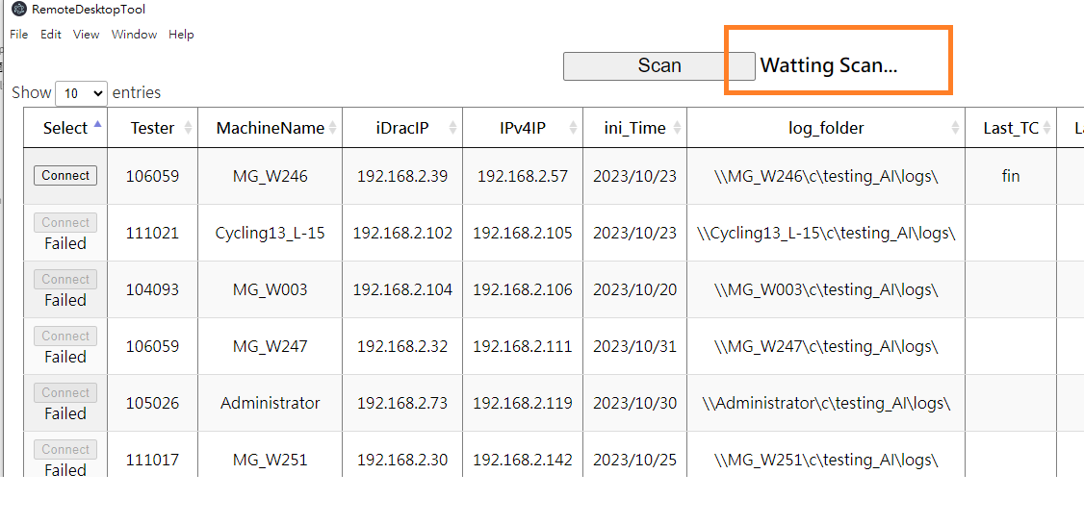
使用 – Scan
點選Scan可以重新搜尋可連線的機台，搜尋完後會更新表格，等待Waiting Scan的字樣消失代表搜尋完畢

Slide 19
Allion is the premier resource for all of your third party testing needs. Our services bring products to market more quickly, reliably, and cost effectively to protect your brand quality and that of your suppliers.
Thank you
© 2021 Allion Labs, Inc. All rights reserved. No text, logo, or graphic from this document may be copied or retransmitted unless expressly permitted by Allion Labs, Inc. and their respective owners.

